Slide 1



Гиперактивный ребёнок

Slide 2


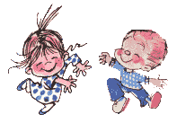
«Активный»- значит деятельный, действенный, а греческое слово « гипер» - превышение нормы.

Slide 3
В описании таких детей употребляют термины
Импульсивный
Живчик
Вулканчик
Шустрик
Подвижный

Slide 4
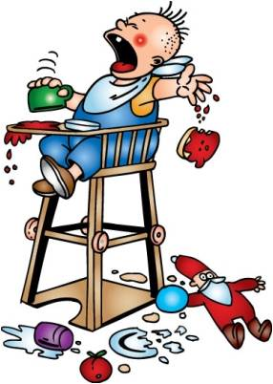

Гиперактивность – чересчур беспокойная физическая и умственная активность у детей, когда возбуждение преобладает над торможением.
Первые признаки проявляются у ребёнка уже в раннем детстве.
В дальнейшем его эмоциональная неустойчивость и агрессивность часто приводят к конфликтам в семье и школе.

Slide 5
Признаки гиперактивных детей :
Беспокойные движения в кистях и стопах. Сидя на стуле, ребенок корчится, извивается.
Ребенок не может спокойно сидеть на месте, когда от него этого требуют.
Легко отвлекается на посторонние стимулы.
С трудом дожидается своей очереди во время игр и в различных ситуациях в коллективе
На вопросы часто отвечает, не задумываясь, не выслушав их до конца.
При выполнении предложенных заданий испытывает сложности
С трудом сохраняет внимание при выполнении заданий или во время игр.
Часто переходит от одного незавершенного действия к другому.
Не может играть тихо, спокойно.
Много болтает.
Часто мешает другим, пристает к окружающим
Часто складывается впечатление, что ребенок не слушает обращенную к нему речь.

Slide 6
-Чрезмерная
двигательная
активность
импульсивность
Отвлекаемость - невнимательность
НАПРАВЛЕНИЯ

Slide 7



Коррекция в семье
При воспитании гиперактивного ребенка близкие должны избегать двух крайностей:
  с одной стороны, проявления чрезмерной жалости и вседозволенности;
  2. с другой – постановки завышенных требований, которые он не в состоянии выполнить, в сочетании с излишней пунктуальностью, жестокостью и наказаниями.

Slide 8



Рекомендации родителям
Первая группа рекомендаций относится к внешней стороне поведения близких ребенку взрослых людей.
Старайтесь по возможности сдерживать свои бурные аффекты, особенно если вы огорчены или недовольны поведением ребенка.
  Избегайте категоричных слов и выражений, жестких оценок, упреков, угроз, которые могут создать напряженную обстановку и вызвать конфликт в семье.
      Следите за своей речью, старайтесь говорить спокойным голосом

Slide 9

Вторая группа рекомендаций касается организации среды и окружающей обстановки в семье.
Если есть возможность, постарайтесь выделить для ребенка комнату или ее часть для занятий, игр, уединения..
  Определите для ребенка круг обязанностей, а их исполнение держите под постоянным наблюдением и контролем, но не слишком жестко.

Slide 10

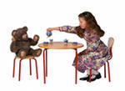
Третья группа рекомендаций направлена на активное взаимодействие ребенка с близким взрослым, на развитие способности как взрослого, так и ребенка почувствовать друг друга, сблизиться эмоционально.
И здесь совершенно незаменима самая важная для детей деятельность – игра.

Slide 11
Заповеди семейного воспитания
В.А. Сухомлинского
Не унижай.
Не угрожай.
Не морализируй.
Не лишай ребенка возможности быть самим собой.
Не навреди.
Не бойся признать свою ошибку.
Начинай воспитание с себя.
Верь в своего ребенка.
Помоги ребенку поверить в себя.

Slide 12




Не опускайте рук! Любите вашего норовистого ребенка, помогите ему быть успешным, преодолеть школьные трудности.
Когда становится совсем тяжело, вспомните, что к подростковому возрасту, а у некоторых детей и раньше, гиперактивность проходит. Важно, чтобы ребенок подошел к этому возрасту без груза отрицательных эмоций и комплексов неполноценности. Так что если у вас гиперактивный ребенок – помогите ему: все в ваших руках.

Slide 13
Спасибо за внимание
Педагог-психолог Кутепова Н.В.

